Slide 1
Загальні відомості про бурштин

Slide 2
Бурштинова карта України

Slide 3
Ціни на бурштин

Slide 4
Бурштин з різних країн світу

Slide 5
Бурштин з різних країн світу

Slide 6
Сосна бурштиноносна «пинус сукцинифера»

Slide 7
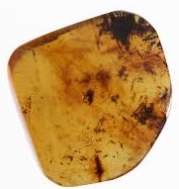
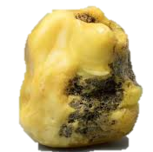
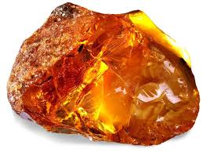
Сукциніт
Середній хімічний склад |  |  |  | Колір | Щільність | Твердість | Температура плавлення, С⁰ | Вміст бурштинової кислоти, % | Розміщення покладів
С | Н | О | S
79,75 | 10,35 | 9,60 | 0,30 | Жовтий, помаранчевий, білий | 1,05-1,09 | 2-2,5 | 340-360 | 3-8 | Прибалтика, Україна
Середній хімічний склад |  |  |  | Колір | Щільність | Твердість | Температура плавлення, С⁰ | Вміст бурштинової кислоти, % | Розміщення покладів
С | Н | О | S
79,75 | 10,35 | 9,60 | 0,30 | жовтий, помаранчевий, білий | 1,05-1,09 | 2-2,5 | 340-360 | 3-8 | Прибалтика, Україна

Slide 8
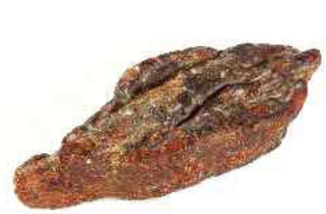
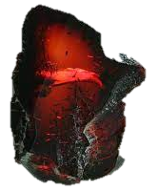
Руменіт
Середній хімічний склад |  |  |  | Колір | Щільність | Твердість | Температура плавлення, С⁰ | Вміст бурштинової кислоти, % | Розміщення покладів
С | Н | О | S
81,64 | 9,65 | 7,56 | 1,15 | червоний, коричневий | 1,03-1,12 | 2,5-3 | 350-375 | 1-5 | Румунія, Карпати

Slide 9
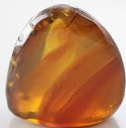
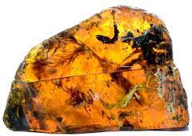
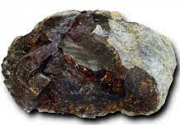
Бірміт
Середній хімічний склад |  |  |  | Колір | Щільність | Твердість | Температура плавлення, С⁰ | Вміст бурштинової кислоти, % | Розміщення покладів
С | Н | О | S
80,05 | 11,50 | 8,43 | 0,02 | коричневий, червоний, медовий | 1,03-1,09 | 2,5-3 | 340-350 | - | М'янма (Бірма)

Slide 10
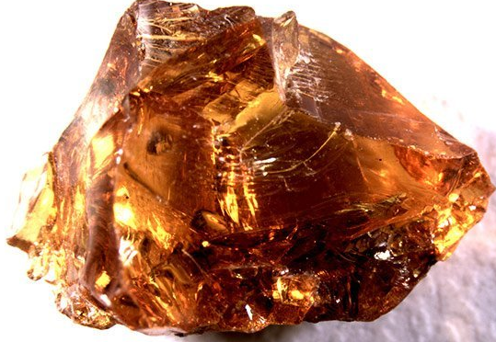
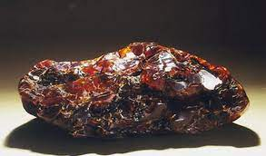
Симетит
Середній хімічний склад |  |  |  | Колір | Щільність | Твердість | Температура плавлення, С⁰ | Вміст бурштинової кислоти, % | Розміщення покладів
С | Н | О | S
69,48 | 9,24 | 20,76 | 0,52 | червоно-жовтий, вишнево-червоний | 1,05-1,07 | 2-2,5 | 350-370 | сліди | Сицилія

Slide 11
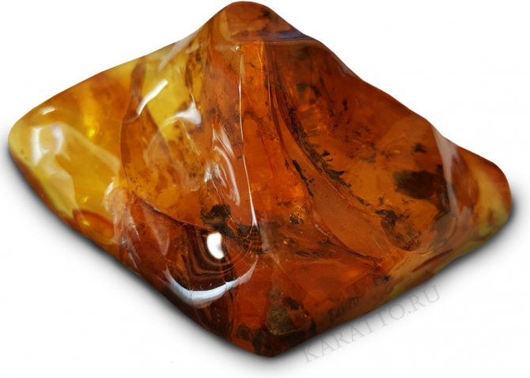
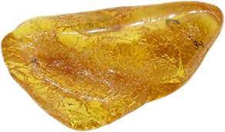
Чемоїніт
Середній хімічний склад |  |  |  | Колір | Щільність | Твердість | Температура плавлення, С⁰ | Вміст бурштинової кислоти, % | Розміщення покладів
С | Н | О | S
78,50 | 9,93 | 11,25 | 0,32 | світло-жовтий, помаранчево-коричневий | 1,05-1,08 | 2-2,5 | 340-350 | - | Канада

Slide 12
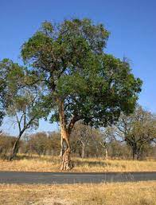
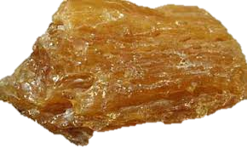
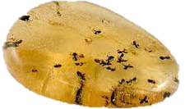
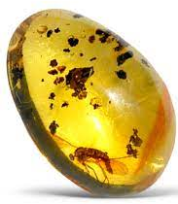
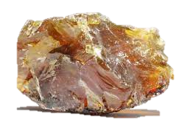
Копал

Slide 13
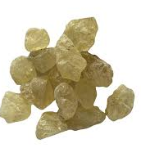
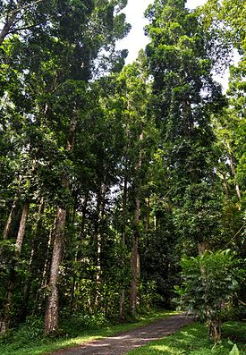
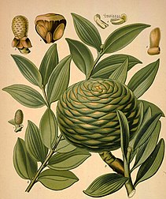
Смола дамар

Slide 14
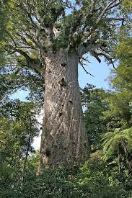
Смола каурі

Slide 15
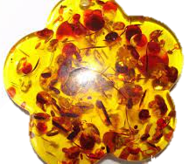
Імітації бурштину

Slide 16
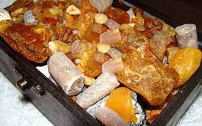
Діагностика бурштину Спосіб 1: загальний вигляд
Бурштин зустрічається у вигляді зерен, жовен і пластин розміром від 1 мм до 50 см. Часто прозорий, колір переважно жовтий (сукциніт), помаранчевий до вишнево-червоного (руменіт, Бірма), відомі воскової (бастард) і молочно-білий (кістяний) бурштин.

Slide 17
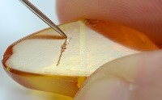
Діагностика бурштину Спосіб 2: визначення твердості
Проведіть по поверхні каменю не надто гострим лезом. Натуральний бурштин тут же дасть дрібну крихту. Імітація бурштину із пластмас може дати тільки стружку, причому ще й закручену. Імітація бурштину зі скла залишиться цілою. Так само натисніть на виріб твердим предметом, якщо на ньому залишиться слід, перед вами копал.

Slide 18
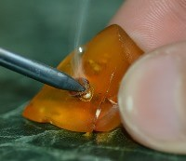
Діагностика бурштину Спосіб 3: термопроба
Спробуйте підпалити отриману з каменю крихту або розігрітою голкою доторкнуться до бурштину в непомітному місці. Натуральний бурштин відразу почне поширювати приємний аромат соснової смоли, хвої. Пластмаса буде пахнути - палаючої гумою, пластиком, буде коптити.

Slide 19
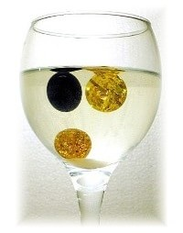
Діагностика бурштину Спосіб 4: визначення густини
Натуральний бурштин тоне у звичайній воді, так як середня густина бурштину дорівнює 1,08-1,12 г/см3, а густина води при кімнатній температурі (20°С) - 0,99 г/см3. Але, якщо в 100 мл води додати 31,72 г (2-3 чайні ложки) кухонної солі (хлорид натрію, NaCl), то густина отриманого розчину буде 1,20 г/см3. Якщо в отриманий розчин опустити натуральний бурштин - він спливе. Сучасні смоли і пластмаса відрізняються від бурштину більш високою густиною (>1,20 г/см3), тому будуть опускатися на дно. Не забутьте потім відмити бурштин від солі, щоб не зіпсувати поверхню сольовою кіркою.

Slide 20
Діагностика бурштину Спосіб 5: проба на розчинник
Щоб відрізнити копал від справжнього бурштину капніть краплю спирту на виріб і прикладіть палець. Якщо поверхня суха - бурштин, липка - копал. При відсутності спирту скористайтеся ацетоном: капніть на виріб і залиште на 3 секунди. Після цього зітріть краплю, якщо залишилося пляма - копал.

Slide 21
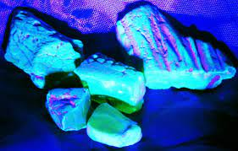
Діагностика бурштину Спосіб 6: люмінесценція
Під впливом ультрафіолетового випромінювання бурштин почне люмінесціювати - давати світло переважно від блакитно-білого до жовто-зеленого.
Більшість пластмас в ультрафіолетових променях не світиться, копал стає білим, бірміт - блакитним.

Slide 22
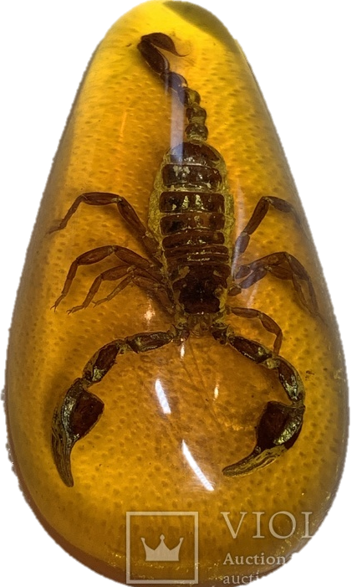
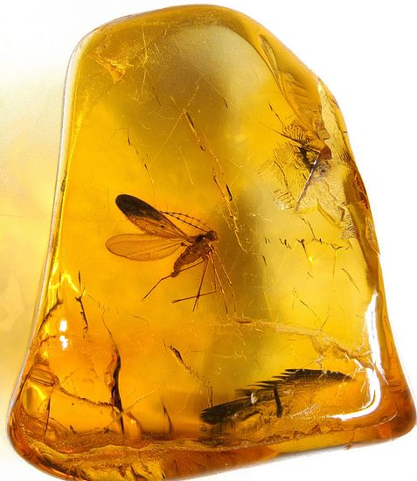
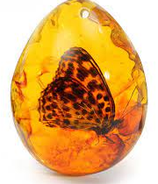
Діагностика бурштину Спосіб 7: інклюзи
Якщо крильця комах складені, це говорить про те, що інклюзія була проведена посмертно. В справжньому бурштині крила у комах будуть розправлені.

Slide 23
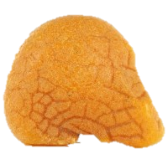
Діагностика бурштину Спосіб 8: кірка вивітрювання
При тривалому перебуванні на повітрі поверхня бурштину змінюється. Якщо розламати або розпиляти шматок бурштину, то можна побачити, що поверхня його забарвлена інтенсивніше, ніж центральна частина.

